Slide 1
铁豆运营平台培训
中国铁建地产西南区域公司
2017-03

Slide 2
目录
Contents
第一章
培训目标及对象
第二章
系统概述
第三章
支付及结算
第四章
商家管理

Slide 3
Part 01
培训目标及对象

Slide 4

培训目标
了解移动售楼系统的整体架构，铁豆运营平台与其它系统的关系；
了解铁豆运营平台的功能与作用；
熟悉各类使用者关注的功能和作用；
熟悉T + 0的业务流程；
掌握商户接入、收款、对账、结算等核心功能的流程和使用方式。

Slide 5
培训对象
重点关注扫码
支付功能
重点关注管理后台的商家管理功能
重点关注管理后台的交易清单功能
重点关注金融平台管理后台的基本
功能介绍
销售员
铁豆运营人员
财务结算人员
系统管理员

Slide 6
Part 02
系统概述

Slide 7
系统概述
移动售楼系统
串联这个系统，实现售楼管理，在线会员购房跟进、销售员与会员的互动、销售奖励等。
铁豆运营平台
实现铁豆的管理、发放、消费，以及商家的接入管理和结算。
金融平台属于外围支撑系统，并不属于此系统范围。
移动售楼系统
奖励
铁豆运营平台
消费
充值
消费
金融
平台

Slide 8
系统组成
模块名称 | 功能 | 主要使用人
慧生活APP | 在线预约看房，和销售顾问沟通 | 会员
销售端APP | 在线跟进购房动态，和会员沟通 | 销售员
移动售楼管理后台 | 楼盘管理、会员管理、销售顾问管理 | 系统管理员
慧商家APP | 查看乐活券交易情况，获取账单 | 商户、售楼处
铁豆运营平台 | 商户接入设置，对账结算 | 运营人员、财务人员

Slide 9
Part 03
支付及结算

Slide 10
铁豆消费结算流程
慧生活APP
铁豆运营平台
慧商家APP
金融平台
扫描二维码
获取商家信息
支
付
流
程
输入金额
扣款
保存交易
分账
到帐通知
结
算
流
程
导出账单
导出账单
核对账单

Slide 11
支付
支付流程很简单，映射到我们熟悉的场景，可以把金融平台看作是支付宝，把乐活券运营平台看作是淘宝。
销售员消费时实际是和系统的“总商户”进行交易，交易完成后通过分账把钱转到商家的现金账户中。映射到我们熟悉的场景，可以把把“总商户”看作是大商场里面统一的收银台，商户则是商场的加盟商。
支付完成之后，商户APP和商家登记的手机号会分别收到推送和短信通知。

Slide 12
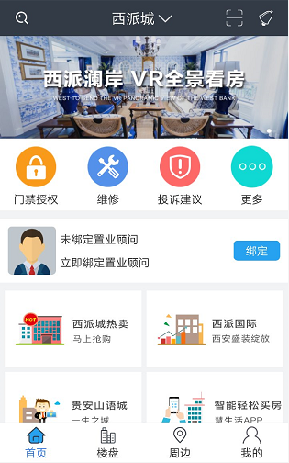
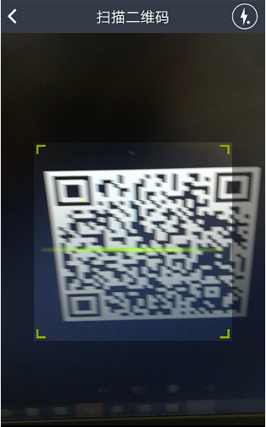
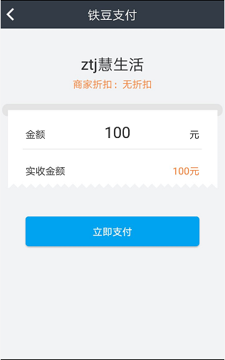
支付——慧生活扫码
用户使用慧生活，点击右上角扫一扫，对准商家收款二维码
输入金额，实际支付金额根据商户折扣自动计算，立即支付款即可

Slide 13
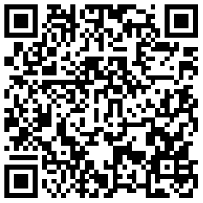
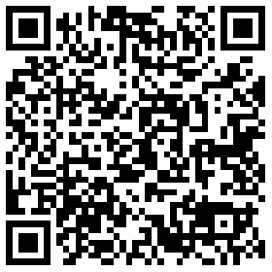
支付——测试商户二维码
铁豆支付体验店
铁豆支付旗舰店
慧生活，扫一扫

Slide 14

结算
对账的标准是商户、运营平台双方的账单数据一致。如有异议可查询金融平台的原始交易记录作为最终对账依据。
与商户的清算在线下完成。
下载安装二维码
激活码：64898792

Slide 15
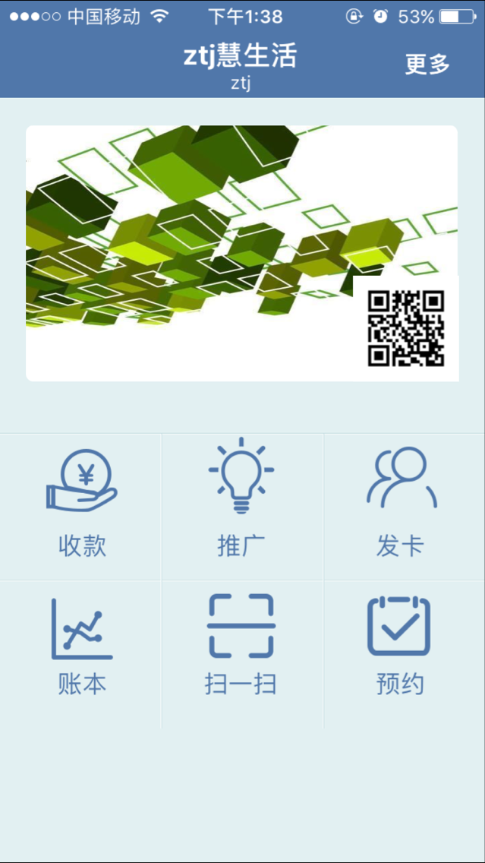
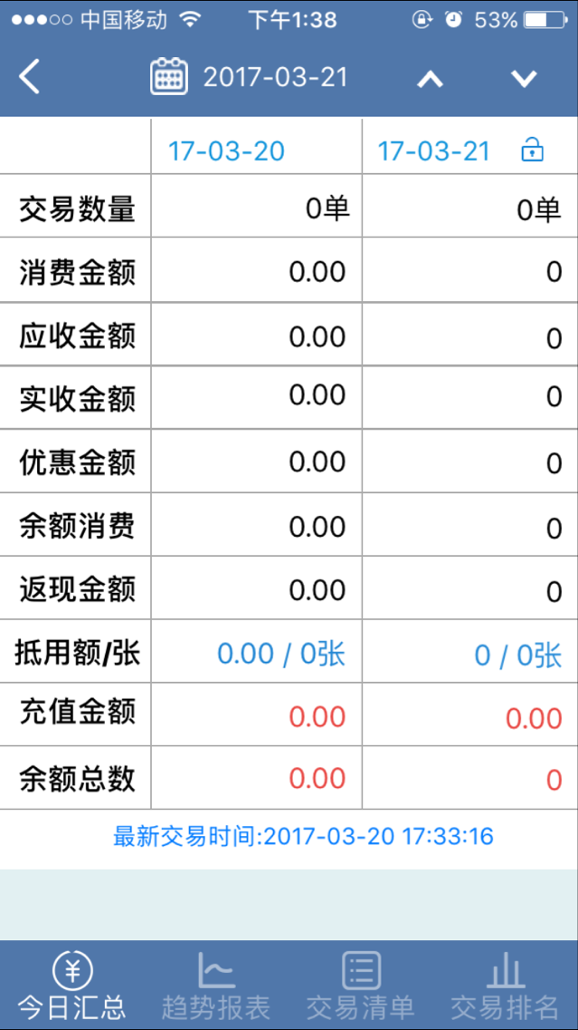
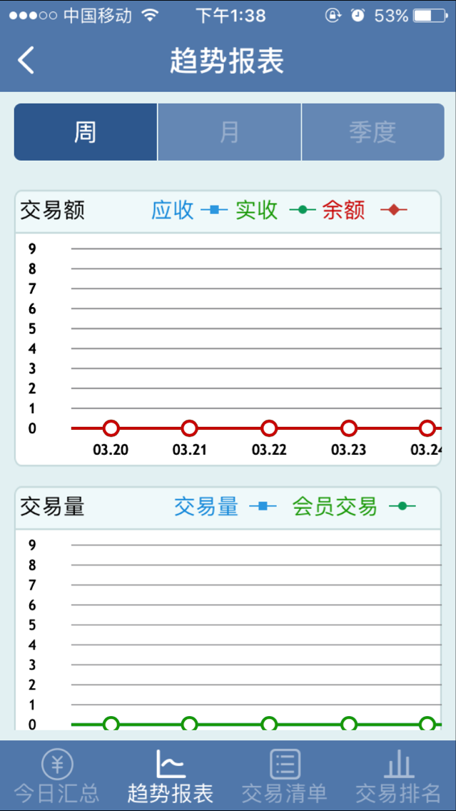
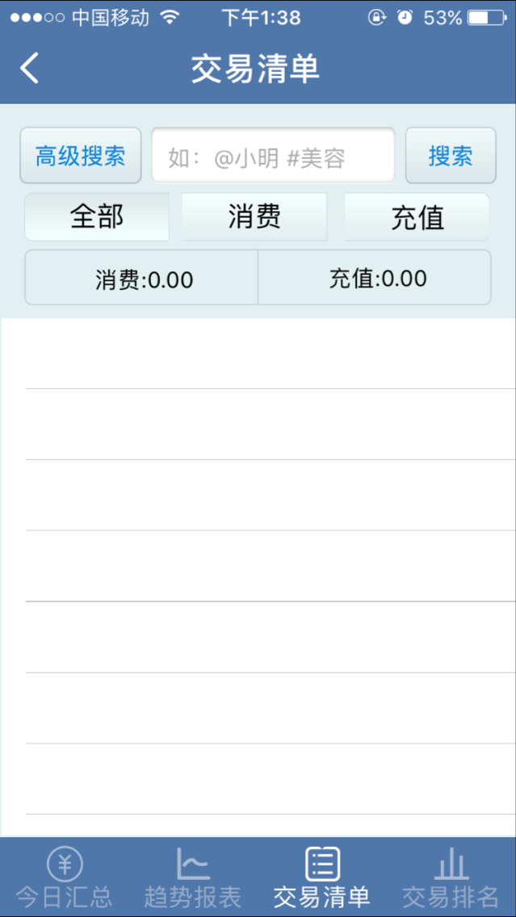
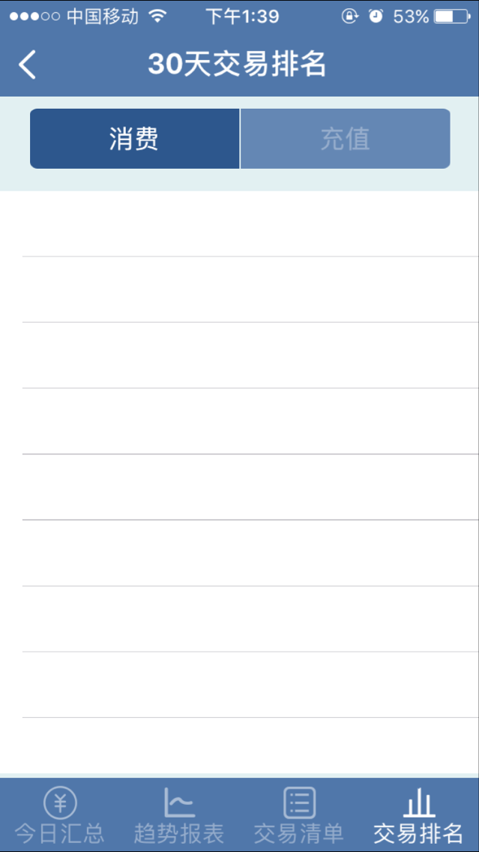
结算——商家账单
打开商户App首页，点击账本，即可查看收款记录，查看交易清单确认是否到帐
商家账号/密码：ztj/111111

Slide 16
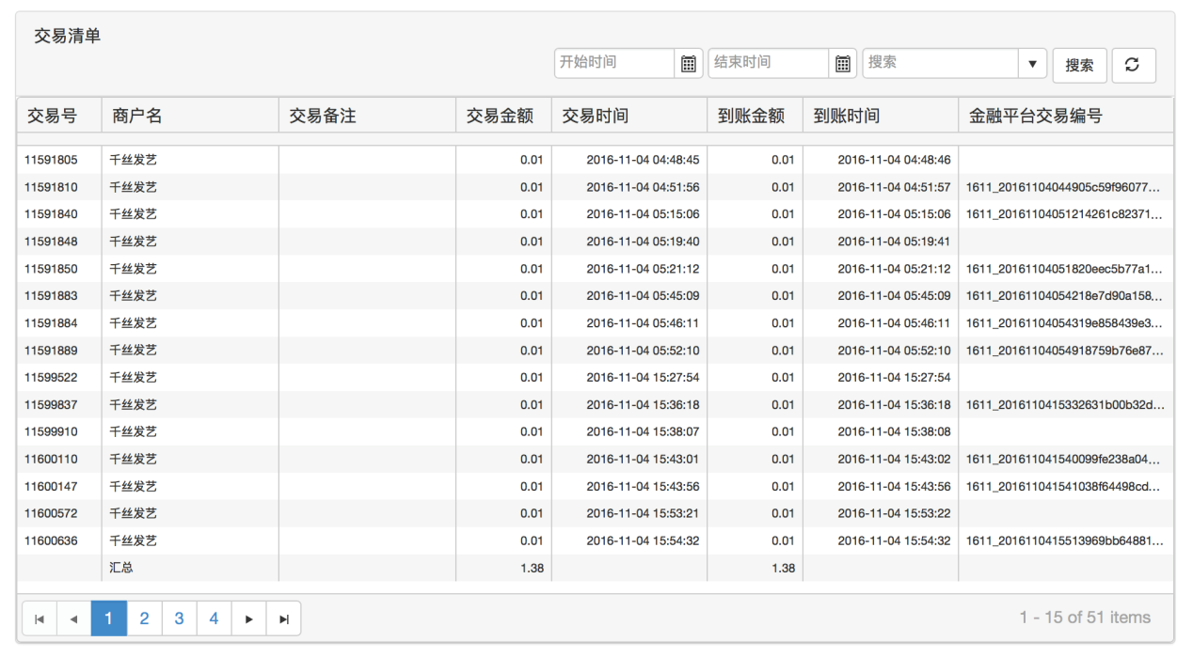
结算——交易清单
在点击工具栏的最右方T+0弹出选择框后选择“交易清单”可筛选或者搜索查看交易记录。
开始时间：交易开始时间
结束时间：交易结束时间
关键字：支持按商户名搜索
运营管理后台网址：http://test.kakatool.cn:8001/channel/user/login
账号/密码：crcc@kakatool.com / 123456

Slide 17
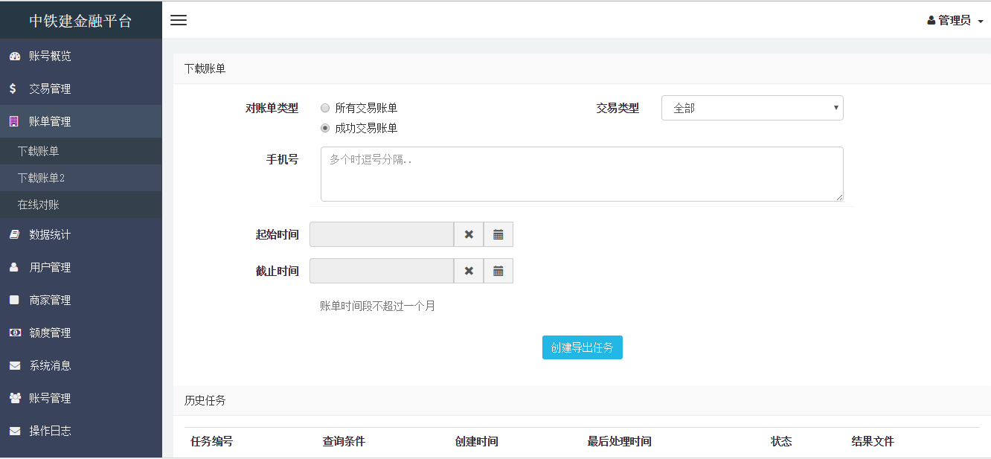
结算——金融平台账单导出
可在管理后台的“交易管理”中查询详细交易清单，也可通过“账单管理-下载账单”下载指定时间内的离线文件。
如对交易数据有异议，可使用“账单管理-在线对账”按指定格式上传本地账单，金融平台将自动对账并提供对账结果下载。
金融平台地址： http://120.77.2.241:8097/backend/login.html
账号/密码： ztj@crcc.com/1qaz2wsx#EDC$RFV

Slide 18
Part 04
商家管理

Slide 19
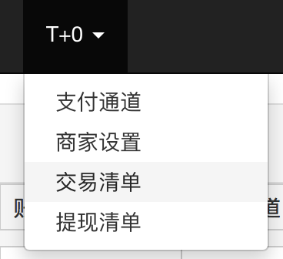
商户管理——商户设置
进入社区运营平台，在工具栏的最右方点击T+0弹出选择框

Slide 20
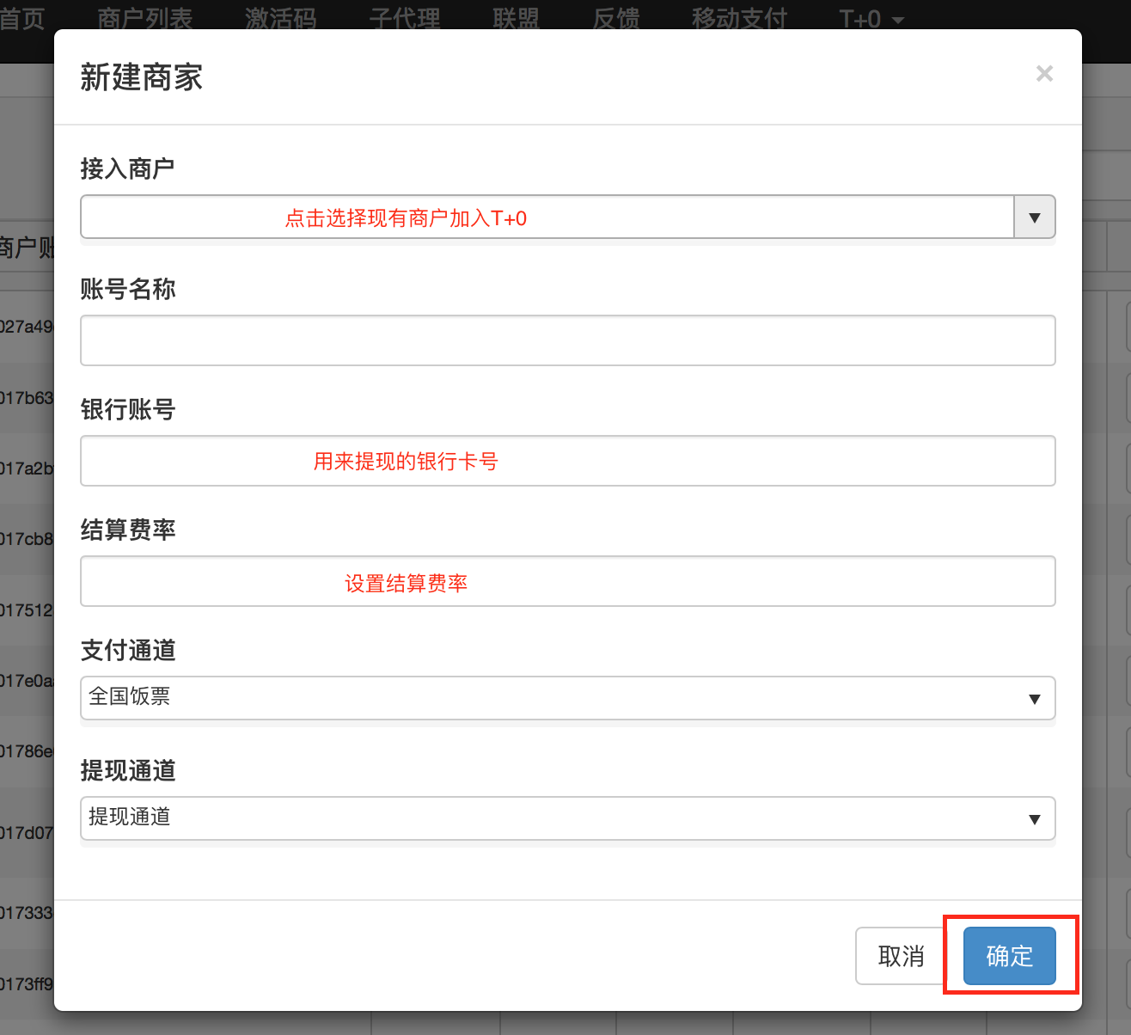
商户管理——添加T+0商户
开通商户时点击右上“+”进入开通页面
接入商户：商户Bid
结算费率：结算时平台收取的费率
支付通道：必须选择铁豆
由于不支持在线提现，账号名称、银行账号、提现通道可随意填写

Slide 21
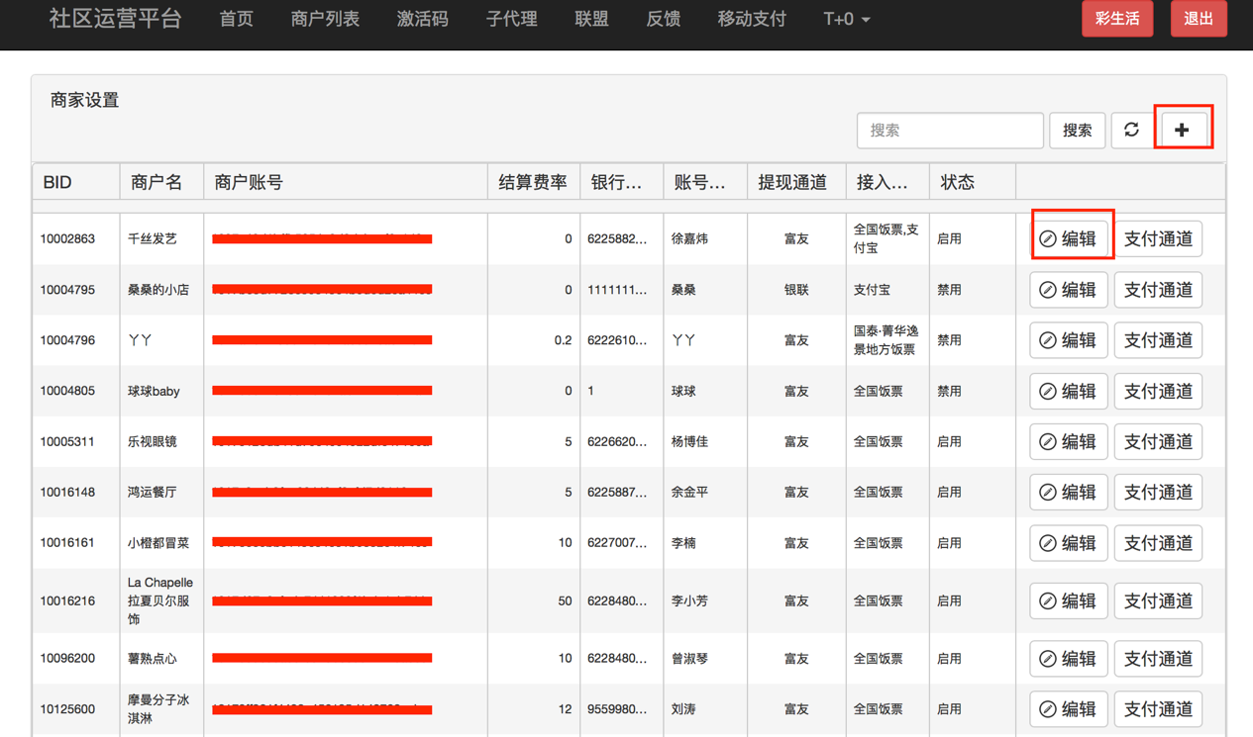
商户管理——结算设置
状态：商户能否使用扫码支付（启用、禁用）
结算费率：结算时平台收取的费率（0-100），如：5代表5%的手续费

Slide 22
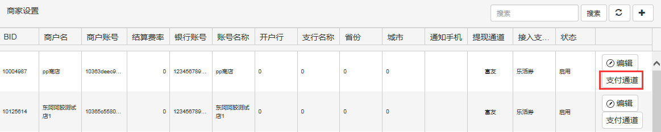
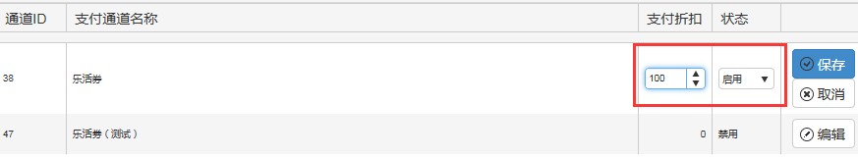
商户管理——支付通道设置
状态：商家能否使用支付通道（启用、禁用）
支付折扣：用户使用铁豆在商家消费可享受优惠折扣（0-100），如：95代表9.5折

Slide 23
THANKS FOR WATCHING
感谢观看
奥科科技（北京）有限公司

